Slide 1
نشست خبری سخنگوی دولت
اشتغال و تولید در بودجه 1397
19 دی ماه 1396

Slide 3
تجهیز منابع سرمایه‌گذاری در بودجه 1397
327/7 هزار میلیارد تومان
سرمایه‌گذاری در طرح‌های عمرانی
254/3 هزار میلیارد تومان
سرمایه‌گذاری در طرح‌های تولید و اشتغال
73/4 هزار میلیارد تومان
منابع عمومی
60/4هزار میلیارد تومان
بودجه عمومی (حامل‌ها)
17/4هزار میلیارد تومان
منابع اختصاصی
13/3هزار میلیارد تومان
تسهیلات صندوق
15هزار میلیارد تومان
مشارکت بخش خصوصی و تسهیلات صندوق و بانکی
53/1 هزار میلیارد تومان
تسهیلات بانکی
35 هزار میلیارد تومان
از محل مانده اعتبارات قانون حمایت از توسعه و ایجاد اشتغال پایدار در مناطق روستایی و عشایری
6 هزار میلیارد تومان
آب‌های مرزی
3 هزار میلیارد تومان
سرمایه‌گذاری شرکت‌های دولتی از محل منابع داخلی
124/5 هزار میلیارد تومان
6 درصد
رشد اقتصادی بدون نفت
1033000 فرصت شغلی جدید

Slide 4
چشم انداز بازار کار در سال 1397
با توجه به اینکه پیش بینی می شود در سال 1397 تعداد 838 هزار نفر متقاضی کار جدید، وارد بازار کار شوند و با فرض ایجاد 980 هزار شغل در سال 1397 بیکاری به 11.2 درصد خواهد رسید و به عبارت دیگر ایجاد اشتغال گسترده الزام می باشد.
در این سال پیش بینی می شود که جمعیت شاغل دارای آموزش عالی بطور متوسط سالانه 686 هزار نفر افزایش یابد، یعنی بیش از 70 درصد کل فرصتهای شغلی ایجاد شده می‌بایست به دانش آموختگان دانشگاهی اختصاص یابد.

Slide 5
جمعبندی عملکرد اجرای طرح های اشتغال زایی سال جاری
در حال حاضر،
تامین مالی برنامه اشتغال فراگیر به ویژه در خصوص طرح‌های کارورزی و پرداخت حق بیمه سهم کارفرما به دلیل محدودیت منابع مالی دولت با مشکلات جدی روبرو است.
به دلیل بالا بودن هزینه تامین مالی سرمایه گذاری بسیاری از متقاضیان طرح های سرمایه گذاری انگیزه ای برای دریافت تسهیلات بانکی ندارند.
لزوم ایجاد منابع تامین اعتبار پایدار برای اجرای طرح های اشتغال و کاهش هزینه تامین مالی سرمایه گذاری در طرح های اشتغال زا و جدید برای ایجاد اشتغال جوانان و فارغ التحصیلان
لزوم اصلاح سیاستی
پیشنهاد تبصره 18

Slide 6
تجهیز منایع مالی مورد نیاز
174 هزار میلیارد ریال از محل افزایش قیمت حامل های انرژی صرف اعطاي يارانه سود تسهيلات و كمك هاي فني و اعتباري و وجوه اداره شده برای کمک به تولید و اشتغال و همچنین سیاستهای توسعه اشتغال از جمله حق بیمه سهم کارفرما، کمک هزینه کارورزی و آموزش می شود.
174/000 ميليارد ريال
منابع مالی لازم
برای اجرای برنامه های تولید، اشتغال (734 هزار میلیارد ریال)
معادل منابع ریالی صندوق توسعه ملي به منظور اعطاي تسهيلات به طرح هاي اقتصادي اشتغالزا به صورت تلفیقی
150/000 ميليارد ريال
منابع شبکه بانكي به منظور اعطاي تسهيلات به طرح هاي اقتصادي اشتغالزا
350/000 ميليارد ريال
از محل مانده اعتبارات قانون حمایت از توسعه و ایجاد اشتغال پایدار در مناطق روستایی و عشایری در سال 1397
60/000 ميليارد ريال

Slide 7
روش استفاده از منابع ناشی از اصلاح قیمت برای توسعه اشتغال
یارانه سود تسهیلات
174هزار میلیارد ریال از محل افزایش قیمت حامل های انرژی
وجوه اداره شده
روش های پراخت
کمک به آموزش نیروی کار
یارانه دستمزد و کمک های بلا عوض
پیشنهاد

Slide 8
توجه به توسعه اشتغال
در موضوعات خاص
گردشگری
طرح های مسکن
صنایع دستی
سیاستهای فعال بازار کار
طرح‌های کشاورزی
طرح‌های صنعتی
طرح‌های حمل و نقل
طرح‌های اشتغالزایی خرد

Slide 9
برنامه های اشتغال دولت در سال 1397
 | تعداد اشتغال (هزار نفر) | آورده بخش خصوصی | تسهیلات بانکی و منابع صندوق توسعه ملی | وجوه اداره شده، یارانه سود تسهیلات، کمک بلاعوض | جمع کل منابع
سیاست های فعال بازار کار | 221 | 0 | 300 | 8723 | 9023
طرح های اشتغالزایی خرد | 41.8 | 0 | 780 | 1432 | 2212
اشتغال حمایتی | 80 |  | 20000 | 0 | 20000
طرح های بخش کشاورزی | 67 | 0 | 103048 | 35257 | 138305
صنایع کوچک و خوشه های صنعتی اشتغال زا | 74.5 | 2611 | 21686 | 578 | 24875
تکمیل طرحهای نیمه تمام صنعتی | 51.5 | 59904 | 25673 | 655 | 86232
حمل و نقل درون شهری | 22.4 | 19700 | 29040 | 48849 | 97589
حمل و نقل برون شهری | 2.7 | 10160 | 24220 | 27220 | 61600
مسکن | 300 | 0 | 36000 | 42383 | 78383
حوزه گردشگری | 173 | 91096 | 36568 | 21579 | 149243
جمع کل | 1034 | 183471 | 297315 | 186676* | 667462
قابل ذکر است سایر منابع تسهیلات بانکی و منابع صندوق توسعه ملی برای حمایت از تولید و اشتغال در سایر رسته ها در برنامه اشتغال فراگیر منتخب استفاده می شود.
* مبلغ 12680 میلیارد ریال از منابع صندوق توسعه ملی برای اجرای طرح های فوق مورد استفاده قرار می گیرد و باقیمانده منابع صندوق توسعه ملی با تلفیق منابع بانکی برای اعطای تسهیلات بانکی به سایر طرح های حمایت از تولید و اشتغال در نظر گرفته شده است.

Slide 10
برنامه‌های بخش مسکن

Slide 11
برنامه اشتغال دولت در بخش مسکن
برنامه | تعداد شاغلان در سال 1397 (هزار نفر)
1- کمک به احیاء بافت های فرسوده (100 هزار واحد مسکونی) | 240
2- کمک به تأمین مسکن روستایی و اجتماعی (50 هزار واحد مسکونی شهری و 50 هزار واحد مسکونی روستایی) | 60

Slide 12
اهداف برنامه احیاء بافت های فرسوده
کمک به مردم برای بازسازی 100 هزار واحد مسکونی در بافت فرسوده
جمعا بازسازی 400 هزار واحد مسکونی تا سال 1400
ایجاد 240 هزار شغل در سال
کمک به رونق بخش مسکن
ارتقای سرانه فضای عمومی در مناطق هدف به 35 درصد

Slide 13
منابع مالی مورد نیاز در روش سنتی در سال 1397
مبلغ (میلیارد تومان) | منبع منابع مالی
1500 | کمک دولت برای تأمین سرانه ها
2500 | وجوه اداره شده
2500 | منابع بانکی
150 | ودیعه مسکن از سوی دولت
150 | ودیعه مسکن از سوی بانک (وجوه اداره شده)
6800 | جمع

Slide 14
منابع مالی مورد نیاز در روش توسعه گر در سال 1397
مبلغ (میلیارد تومان) | منبع منابع مالی
1500 | کمک دولت برای تأمین سرانه ها
سهم از عرصه قطعات واقع در بافت فرسوده | آورده مردم
ساخت واحدهای مسکونی جدید | نقش آورده شرکت توسعه گر
استفاده از انواع ابزار مالی بازارهای پول و سرمایه | روش تأمین مالی شرکت توسعه گر

Slide 15
اهداف برنامه مسکن روستایی و اجتماعی
کمک به تأمین مسکن گروه‌های آسیب پذیر و کم درآمد شهری
مقاوم سازی مسکن در روستاها
کمک به تأمین مسکن 50 هزار خانوار شهری کم درآمد شهری
بازسازی 50 هزار واحد مسکن روستایی
جمعاً 400 هزار واحد مسکونی تا سال 1400
ایجاد 60 هزار شغل در سال
کمک به رونق بخش مسکن

Slide 16
مفروضات برنامه حمایت از مسکن روستایی
مقدار | شرح
5 درصد | نرخ سود تسهیلات
19 میلیون تومان | متوسط مبلغ تسهیلات در مسکن روستایی

Slide 17
مفروضات برنامه مسکن اجتماعی و حمایتی
مقدار | شرح
5 درصد | نرخ سود تسهیلات
40 میلیون تومان | متوسط مبلغ تسهیلات برای ساخت مسکن ملکی و خرید مسکن (مسکن حمایتی)
50 میلیون تومان | متوسط مبلغ تسهیلات برای ساخت مسکن اجتماعی/ استیجاری
300 هزار تومان | مبلغ کمک اجاره ماهیانه (متوسط کشوری)
7.5 میلیون تومان | وام قرض الحسنه ودیعه مسکن

Slide 18
برنامه کمی در سال 1397
عنوان فعالیت | تعداد
مسکن اجتماعی و حمایتی | 50,000
مسکن روستایی | 50,000
جمع کل | 100,000

Slide 19
برنامه‌های بخش حمل و نقل
درون شهری و برون شهری

Slide 20
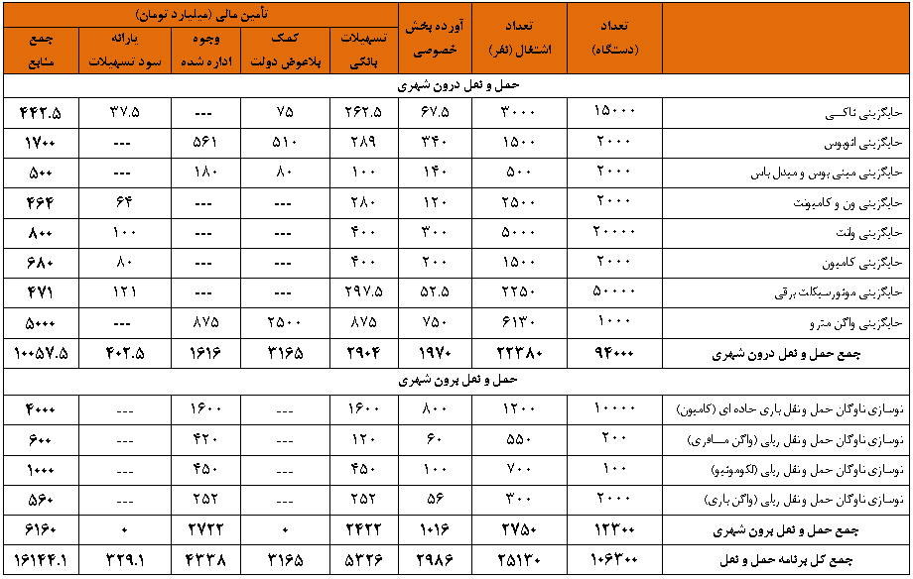
خلاصه برنامه دولت در حوزه حمل و نقل درونشهری و برون شهری در سال 1397(میلیارد تومان)

Slide 21
نمونه برنامه های حمل و نقل:
جایگزینی تاکسی

Slide 22
اهداف
جایگزینی15000 دستگاه تاکسی درون‌شهری در سال 1397
جایگزینی60000 دستگاه تاکسی درون‌شهری‌تا سال 1400
صرفه‌جویی سوخت به میزان 45.99 میلیون دلار در سال
کاهش انتشار گازهای آلاینده به میزان 287 هزار تن در سال
ایجاد 3000 شغل در سال (در کارخانه تولید کننده)
بهبود و تسهیل بخش حمل و نقل عمومی

Slide 23
مزایای طرح جایگزینی تاکسی فرسوده
کاهش آلاینده‌های هوا در شهرهای بزرگ و صنعتی
افزایش سطح رضایتمندی قشر زحمتکش تاکسی‌ران سراسر کشور
رعایت توان مالی تاکسی‌رانان
ارتقاء سطح رفاه عمومی و احترام به شهروندان با جایگزینی خودروهای مناسب
افزایش ایمنی مسافران تاکسی‌ها
صرفه جویی در مصرف سوخت مایع و جایگزینی بنزین با سوخت گاز طبیعی
تامین مالی غیر تورمی از سیستم بانکی
استفاده از ظرفیتهای تولید داخلی و تقویت زنجیره تولید خودرو وقطعه سازان.
کمک دولت به جریان جایگزینی
پایش بهتر ناوگان تاکسی با استفاده از GPS

Slide 24
مفروضات
مقدار | شرح
35 میلیون تومان | قیمت متوسط هر دستگاه تاکسی
گاز سوز | نوع تاکسی جایگزین
28 درصد | سهم آورده متقاضی (بااحتساب ارزش اسقاطی)
14 درصد | سهم آورده خودرو ساز(حقوق و عوارض قطعات یدکی)
58 درصد | نظام بانکی
11 درصد | نرخ سود تسهیلات
7 درصد | یارانه سود تسهیلات
48 ماه | دوره بازپرداخت تسهیلات

Slide 25
منابع مالی مورد نیاز برای تامین 15000 دستگاه تاکسی درون‌شهری در سال 1397
مبلغ (میلیارد تومان) | منبع منابع مالی
37.5 | سهم یارانه سود تسهیلات دولت
75 | سهم آورده خودرو ساز (حقوق و عوارض قطعات یدکی)
262.5 | منابع بانکی
67.5 | آورده متقاضی
442.5 | جمع

Slide 26
الزامات
تأمین منابع مالی دولت به صورت یارانه سود تسهیلات
همراهی نظام بانکی
ایفای نقش شهرداری در تامین منابع و از رده خارج کردن تاکسی فرسوده
استفاده حداکثری از توان مردم و بخش خصوصی
تولید خودروهای با استانداردهای یورو 4
رعایت مصوبات شورای عالی هماهنگی ترافیک شهرهای کشور در انتخاب نوع تاکسی
استفاده از حداکثر توان داخلی کشور

Slide 27
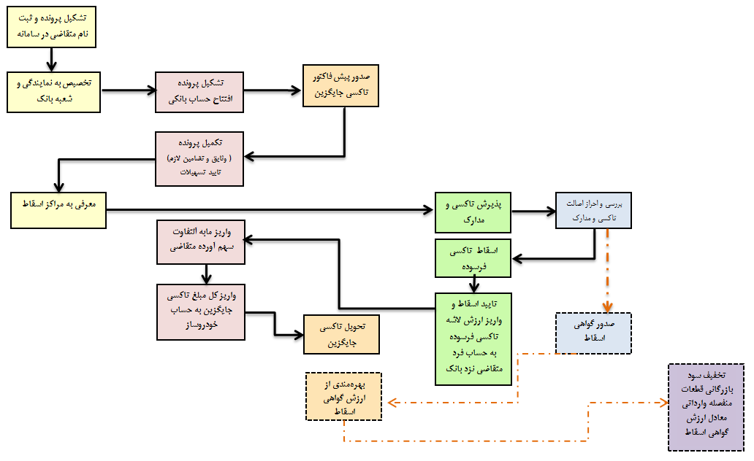
مراحل اجرایی طرح

Slide 28
برنامه‌های
بخش کشاورزی

Slide 29
برنامه توسعه اشتغال حوزه طرح های منتخب بخش کشاورزی در سال 1397
منابع مورد نیاز |  |  |  |  | ایجاد اشتغال (هزار نفر) | برنامه اشتغال
 | منابع عمومی |  |  | تسهیلات بانکی
کل منابع مالی (منابع بانکی، وجوه اداره شده،‌کمکهای بلاعوض و یارانه سود) (میلیارد ریال) | جمع منابع عمومی | وجوه اداره شده و اعتبارات صندوق توسعه ملی (میلیارد ریال) | کمک های بلاعوض و یارنه سود مورد نیاز (میلیارد ریال)
54675 | 14175 | - | 14175 | 40500 | 33 | طرح توسعه گلخانه | 1
21060 | 4860 | - | 4860 | 16200 | 14 | پرورش ماهی در قفس | 2
62570 | 16222 | - | 16222 | 46348 | 20 | صنایع تبدیلی و تکمیلی کشاورزی | 3
138305 | 35257 | 0 | 35257 | 103048 | 67 | جمع کل

Slide 30
برنامه‌های بخش
گردشگری، صنایع دستی و میراث فرهنگی

Slide 31
خلاصه برنامه میراث فرهنگی ، صنایع دستی و گردشگری
 | تعداد اشتغال (نفر) | آورده بخش خصوصی | تأمین مالی(میلیارد ریال)
 |  |  | تسهیلات بانکی | کمک بلاعوض دولت | وجوه اداره شده | یارانه سود تسهیلات
برنامه های جذب گردشگر | 90500 | --- | 2473 | 4899 | --- | 534
سرمایه گذاری در حوزه گردشگری | 29300 | 91096 | 19584 |  | --- | 6332
صنایع دستی (حوزه تولید) | 35000 | --- | 7000 | 945 | --- | 2135
صنایع دستی (بازرگانی) | 1832 | --- | 2059 | 690 | --- | 400
میراث فرهنگی (2000 پروژه) | 8560 | --- | 4280 | 4280 | --- | 1.7
میراث فرهنگی ناملموس | 7000 | --- | 541.8 | 718 | --- | 0.885
طرح های اداره کل موزه ها | 900 | --- | 630 | 630 | --- | 13.6
جمع | 173092 | 91096 | 36567.8 | 12162 | --- | 9417.2

Slide 32
برنامه های ذیل
سیاست های فعال بازار کار

Slide 33
سیاست های فعال بازار کار به تفکیک برنامه و نحوه تامین منابع
خلاصه
ردیف | عنوان برنامه | هدف‌گذاری ایجاد اشتغال | کل منابع مورد نیاز | نحوه تامین منابع(میلیارد ریال) |  | ساز و کار اجرای طرح | ملاحظات
 |  | (هزار نفر) | (میلیارد ریال) | کمک بلاعوض و یارانه سود دولت | تسهیلات
1 | طرح کارورزی دانش‌آموختگان دانشگاهی | 70 | 1800 | 1800 | - | آموزش عملی و مهارتی برای 100 هزار نفر از فارغ‌التحصیلان دانشگاهی بیکار در واحدهای پذیرنده به مدت 4 تا 6 ماه. | متوسط سرانه کمک هزینه آموزش کارورزی 18 میلیون ریال برای مدت 4 تا 6 ماه
2 | معافیت حق بیمه سهم کارفرما برای استخدام جوانان دانش‌آموخته دانشگاهی | 130 | 6000 | 6000 | - | پرداخت حق بیمه سهم کارفرما به تامین اجتماعی بابت جذب فارغ‌التحصیلانی که دوره کارورزی را گذرانده و یا به عنوان شغل اولی مستقیماً جذب بنگاه می‌شوند. | متوسط سرانه پرداخت حق بیمه سهم کارفرما 30 میلیون ریال در سال
3 | پرداخت یارانه دستمزد برای استخدام جوانان در مناطق کمتر برخوردار | 10 | 390 | 390 | - | پرداخت 30 درصد از حداقل دستمزد توسط دولت به کارفرمایانی که جوانان بیکار را حداقل به مدت یک سال در مناطق کمتر برخوردار جذب نمایند. | متوسط سرانه یارانه دستمزد 39 میلیون ریال در سال
4 | کمک به ایجاد نهادهای خصوصی در راستای تکمیل زنجیره ارزش و توسعه صادرات | 3 | 500 | 500 | - | الف)تهیه طرح مداخله در هر یک از رسته‌های منتخب ب) اجرای فرآیند نرم‌ افزاری و سخت افزاری | ایجاد 310 نهاد یا مرکز به منظور تکمیل زنجیره ارزش و افزایش فروش در بازارهای داخلی و خارجی
5 | طرح ملی توسعه کسب و کارهای نوآورانه و شتاب دهنده ها | 8 | 333 | 33 | 300 | راه‌اندازی 800 کسب و کار نوآورانه و حمایت از تشکل‌های غیردولتی فعال در زمینه توسعه کارآفرینی و نظارت بر کانون‌های کارآفرینی | کسب و کارهای نوآورانه مانند تولید بازی های رایانه ای به سفارش شرکتهای خارجی و اسنپ و شتابدهنده مانند مراکز شتاب دانشگاه تهران
 | جمع | 221 | 9023 | 8723 | 300

Slide 34
برنامه کارورزی دانش‌آموختگان دانشگاهی

Slide 35
الف- اجرای طرح کارورزی
برنامه کارورزی
افزایش مهارت و اشتغال پذیری جوانان فارغ التحصیل دانشگاهی
تسهیل در جذب و بکارگیری جوانان در بنگاههای اقتصادی
اهداف
براي 100 هزار نفر دانش آموختگان دانشگاهي بیکار و فاقد بیمه تامین و سابقه کار
گروه هدف
گذراندن دوره آموزشی 4 تا 6 ماه در واحد پذیرنده
پرداخت متوسط سرانه کمک هزینه آموزشی کارورزی
پرداخت بیمه مسئولیت مدنی(بیمه حوادث) به جای واحد پذیرنده
به ازای هر سه فرد شاغل بیمه شده پذیرش یک کاروز
نحوه اجرا

Slide 36
میزان سهمیه استان های کشور در اجرای طرح کارورزی در سال 1397
برنامه کارورزی
ردیف | استان | هدف گذاری تعداد کارورزان در استان | برآورد منابع مالی مورد نیاز(میلیارد ریال)
1 | آذربایجان شـرقی | 3700 | 66.6
2 | آذربایجان غربی | 3200 | 57.6
3 | اردبیل | 2600 | 46.8
4 | اصـفهان | 3500 | 63
5 | البرز | 1800 | 32.4
6 | ایلام | 2500 | 45
7 | بوشـهر | 2200 | 39.6
8 | تهران | 5400 | 97.2
9 | چهارمحال و بختیاری | 3200 | 57.6
10 | خراسان جنوبی | 1500 | 27
11 | خراسـان رضوی | 3900 | 70.2
12 | خراسان شمالی | 1900 | 34.2
13 | خوزسـتان | 5600 | 100.8
14 | زنجان | 1800 | 32.4
15 | ســمنان | 1400 | 25.2
16 | سیسـتان و بلوچسـتان | 4900 | 88.2

Slide 37
ادامه، میزان سهمیه استان های کشور در اجرای طرح کارورزی در سال 1397
برنامه کارورزی
ردیف | استان | هدف گذاری تعداد کارورزان در استان | برآورد منابع مالی مورد نیاز(میلیارد ریال)
17 | فارس | 5600 | 100.8
18 | قزوین | 2600 | 46.8
19 | قم | 1300 | 23.4
20 | کردسـتان | 3700 | 66.6
21 | کرمان | 2400 | 43.2
22 | کرمانشـاه | 5500 | 99
23 | کهگیلویه و بویراحمد | 1500 | 27
24 | گلسـتان | 3200 | 57.6
25 | گیلان | 4100 | 73.8
26 | لرسـتان | 4500 | 81
27 | مازندران | 3900 | 70.2
28 | مرکزی | 2900 | 52.2
29 | هرمزگان | 2900 | 52.2
30 | همدان | 3600 | 64.8
31 | یزد | 3200 | 57.6
 | جمع کل | 100000 | 1800
فروض
سهم استان ها بر اساس شاخص های مختلف اقتصادی و اجتماعی(ترکیبی)
متوسط سرانه کمک هزینه آموزشی و بیمه مسئولیت مدنی به میزان 18 میلیون ریال برای 4 تا 6 ماه
کل منابع مالی(عمومی) مورد نیاز 1800 میلیارد ریال

Slide 38
برنامه طرح‌های اشتغالزایی خرد

Slide 39
برنامه طرح‌های اشتغالزایی خرد
ردیف | عنوان برنامه | هدف‌گذاری ایجاد اشتغال | منابع مورد نیاز | نحوه تامین منابع(میلیارد ریال) |  | ساز و کار اجرای طرح | ملاحظات
 |  | (هزار نفر) | (میلیارد ریال) | کمک بلاعوض و یارانه سود دولت | تسهیلات
1 | طرح اشتغال حمایتی | 80 | 20000 | - | 20000 | آموزش،‌کاریابی، کارورزی،‌ هدایت شغلی و کمک به تامین سرمایه کار | سرانه برای هر شغل در سال 1397 معادل 250 میلیون ریال در نظر گرفته شده است که از محل تبصره 16 تامین خواهد شد. جامعه هدف شامل:افراد بازمانده از تحصیل،معلولان مستعد تحت پوشش، معتادان بهبود یافته، زنان سرپرست خانوار، فرزندان خانواده‌ های تحت پوشش، ‌فرزندان بی‌سرپرست ترخیص شده و مددجویان مستعد تحت پوشش
2 | طرح اشتغال عمومی کاربر در مناطق محروم | 30 | 1080 | 1080 | - | شناسایی و اجرای پروژه های کاربر زیربنایی در سطح خرد و کوچک با همکاری و مشارکت جوامع محلی در اجرای پروژه ها
3 | ساماندهی و توسعه مشاغل خانگی برای جوانان و زنان خانه‌دار | 7.8 | 7956 | 156 | 780 | ارتقاء توانمندی متقاضیان مشاغل خانگی - توسعه فعالیتهای پشتیبانی و شبکه ای- توسعه بازار عرضه و فروش محصولات مشاغل خانگی - فعالیت های اعتماد سازی برای افزایش تجارت الکترونیکی | هزینه سرانه اعتباری 20 میلیون ریال
4 | تامین مالی خرد با رویکرد بانکداری پیوندی | 4 | 176 | 176 | - | شناسایی روستاهای هدف طرح توسط تسهیل‌گر یا عامل اجرا و فراهم نمودن زمینه‌های ایجاد گروه‌های خودیار و آموزش و ظرفیت‌سازی گروه و رسیدن به مرحله بانک‌پذیری و دریافت تسهیلات از بانک کشاورزی | هزینه سرانه اعتباری ایجاد اشتغال 80 میلیون ریال
جمع |  | 121.8 | 29212 | 1412 | 20780

Slide 40
برنامه های
بخش صنعت

Slide 41
برنامه اشتغال در حوزه صنایع کوچک و خوشه های صنعتی اشتغال زا
توسعه توليد پوشاك،12شركت پشتيبان استاني، 120 كارخانه دوزندگي صنعتي
توليد سنگهاي زينتي و جواهرات، 10 جواهرسازي استاني، 2000 كارگاه خانگي
حلقه هاي مفقوده خوشه­هاي كسب وكار، 422 حلقه مفقوده،
كلينيك­هاي صنعت، در 10 مركز استان و 120 شهرستان
مراكز لجستيك، 50 مركز در شهرك­هاي صنعتي بزرگ
رشته صنعت چرم، 25 واحد
رشته صنعت مصنوعات چرمي250 واحد
رشته صنعت پلاستيك، 1000 واحد
رشته صنعت سنگ، 250 واحد
اشتغال جدید تا پایان 97: 74.552
تسهیلات مورد نیاز برای تکمیل: 21.685 میلیارد ریال
سرانه سرمایه گذاری متوسط 326 میلیون ریال
4237 واحد در استانهای حائز مزیت و اولویت
یارانه سود برای دوره 5 ساله: 4100 میلیارد ریال
4 واحد درصد

Slide 42
برنامه اشتغال در حوزه صنایع کوچک و خوشه های صنعتی اشتغال زا (میلیون ریال)
استان | تعداد بنگاه | اشتغال ايجادي | سرمايه گذاري | تسهيلات مورد نياز | سرمايه گذاري سرانه | تسهیلات سرانه | یارانه سود مورد نیاز
 |  | مستقيم
12 استان | توسعه توليد پوشاك،12شركت پشتيبان استاني، 120 كارخانه دوزندگي صنعتي | 15270 | 5282000 | 4900000 | 346 | 321 | 925748
10 استان | توليد سنگهاي زينتي و جواهرات، 10 جواهرسازي استاني، 2000 كارگاه خانگي | 5000 | 1800000 | 1650000 | 360 | 330 | 311731
31 استان | حلقه هاي مفقوده خوشه­هاي كسب وكار، 422 حلقه مفقوده، | 16582 | 11480000 | 10000000 | 692 | 603 | 1889281
10 استان | كلينيك­هاي صنعت، در 10 مركز استان و 120 شهرستان | 10000 | 6500 | 5500 | 1 | 1 | 1039
10 استان | مراكز لجستيك، 50 مركز در شهرك­هاي صنعتي بزرگ | 5000 | 550000 | 500000 | 110 | 100 | 94464
8 استان | رشته صنعت چرم، 25 واحد | 1200 | 450000 | 380000 | 375 | 317 | 71793
8 استان | رشته صنعت مصنوعات چرمي250 واحد | 2500 | 558000 | 500000 | 223 | 200 | 94464
15 استان | رشته صنعت پلاستيك، 1000 واحد | 15000 | 3335000 | 3000000 | 222 | 200 | 566784
8 استان | رشته صنعت سنگ، 250 واحد | 4000 | 835000 | 750000 | 209 | 188 | 141696
جمع |  | 74,552 | 24,296,500 | 21,685,500 | 326 | 291 | 4,097,000

Slide 43
برنامه تکمیل طرحهای نیمه تمام صنعتی خاتمه 97 بخش خصوصی در 5 رشته فعالیت پر اشتغال
ابزارپزشكي-اپتيكي-دقيق-ساعت(33)
ساخت ماشين آلات وتجهيزات(29)
مبلمان سايرمصنوعات(36)
محصولات غذائي وآشاميدنيها(15)
محصولات فلزي فابريكي(28)
اشتغال جدید تا پایان 97: 51.515 نفر
تسهیلات مورد نیاز برای تکمیل: 25.700 میلیارد ریال
سرانه سرمایه گذاری متوسط 1650 میلیون ریال
1971طرح در 31 استان
یارانه سود برای دوره 5 ساله: 3.270 میلیارد ریال

Slide 44
برنامه تکمیل طرحهای نیمه تمام صنعتی خاتمه 97 بخش خصوصی در 5 رشته فعالیت پر اشتغال
رشته فعالیت | تعداد | اشتغال مجوز(نفر) | سرمايه مجوز (ميليون ريال) | سرمایه سرانه | تسهیلات مورد نیاز | تسهیلات سرانه | یارانه سود(4 واحد درصد یارانه سود) برای دوره 5 ساله بازپرداخت
ابزارپزشكي-اپتيكي-دقيق-ساعت(33) | 95 | 4,254 | 5,364,443 | 1,261 | 1,609,333 | 378 | 205,000
ساخت ماشين آلات وتجهيزات(29) | 350 | 9,802 | 11,183,391 | 1,141 | 3,355,017 | 342 | 428,000
مبلمان سايرمصنوعات(36) | 178 | 3,096 | 3,267,239 | 1,055 | 980,172 | 317 | 125,000
محصولات غذائي وآشاميدنيها(15) | 829 | 23,247 | 46,776,727 | 2,012 | 14,033,018 | 604 | 1,785,000
محصولات فلزي فابريكي(28) | 519 | 11,116 | 18,986,431 | 1,708 | 5,695,929 | 512 | 726,000
جمع | 1,971 | 51,515 | 85,578,231 | 1,661 | 25,673,469 | 498 | 3,269,000

Slide 45
رویکرد مشارکت عمومی خصوصی
(در خصوصی پروژه های عمرانی)

Slide 46
تقسیم بندی کلی پروژه های تملک دارایی های سرمایه ای دولت
کل پروژه های عمرانی
پروژه های حوزه تصدی گری
پروژه های حوزه حاکمیتی
حدود 71 هزار پروژه ناتمام در دست دولت وجود دارد، شامل:
حدود 6 هزار پروژه ملی
حدود 65 هزار پروژه استانی

Slide 47
تفکیک پروژه ها به گروه های مختلف و تهیه بسته های تامین مالی برای هر گروه از پروژه ها با هدف تشویق مشارکت بخش غیر دولتی
حمل و نقل | حوزه‌های قابل واگذاری
صنعت و معدن
آب و فاضلاب
ارتباطلات و فناوری اطلاعات
آب
کشاورزی
میراث فرهنگی و گردشگری
سلامت
ورزش
فرهنگی و هنری
انرژی
آموزش عالی
آموزش عمومی و فنی و حرفه‌ای

Slide 48
سیاست اولویت تخصیص منابع محدود به پروژه‌های مشارکت عمومی- خصوصی
منابع پیش بینی شده برای پروژه‌های مشارکتی
منابع طرح‌های تملک دارایی‌های سرمایه‌ای به عنوان یارانه سود و وجوه اداره شده
منابع ارزی و ریالی صندوق توسعه ملی
منابع بانک‌ها و موسسات مالی بازار پول و سرمایه و فاینانس
آورده سرمایه گذار

Slide 49
تجهیز منابع برای مشارکت عمومی- خصوصی ( میلیارد ریال)
150٫000 | سهم دولت در تأمین منابع مالی
169٫330 | از محل صندوق توسعه ملی
300٫000 | از محل بازار های پولی و مالی و تامین مالی خارجی
61٫930 | از محل آورده بخش خصوصی
681٫260 | جمع

Slide 50
پایان

